Slide 1
深圳市中小学在线教学资源
第13课 五四运动
八年级上册 统编版教材
授课人：深圳市新华中学 李红梅
审核人：深圳市福田区莲花中学 王双燕
广东省基础教育学科教研基地项目（深圳初中历史学科）

Slide 3
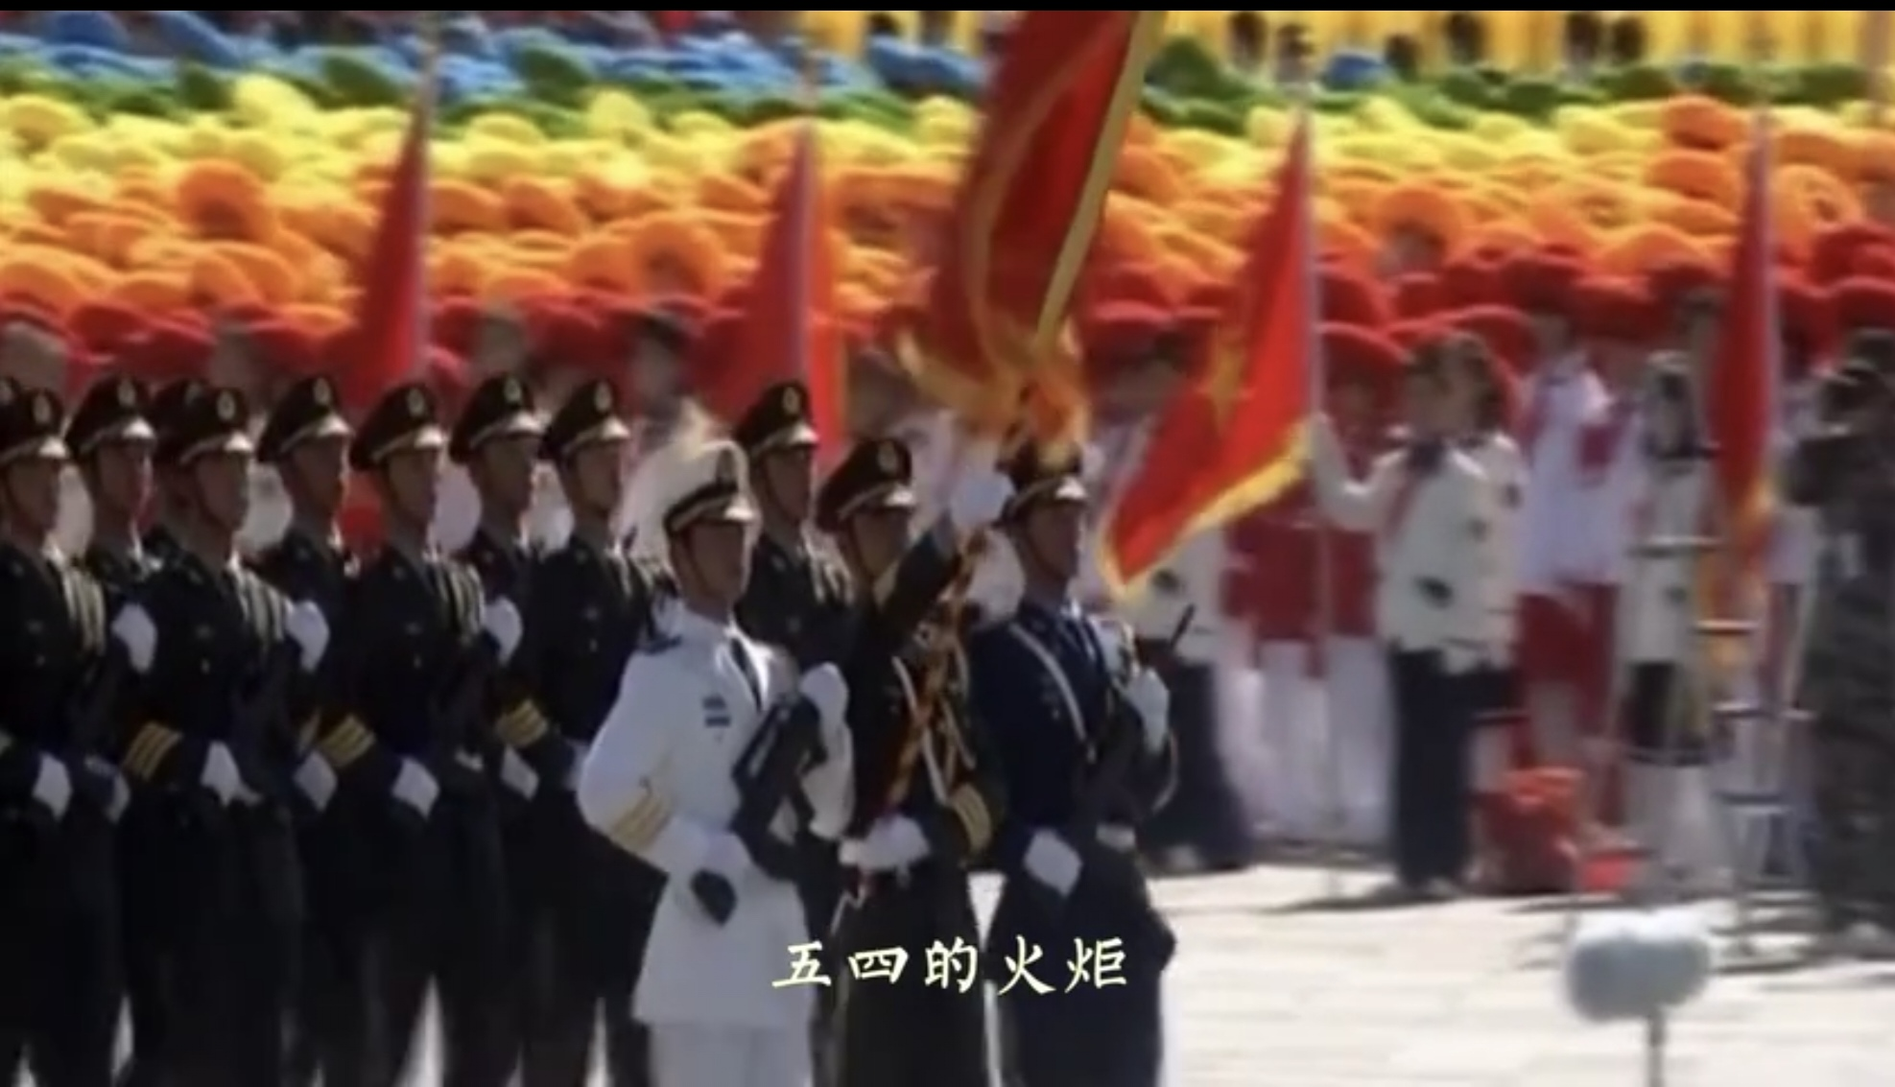

Slide 4
统编版中国历史八年级上册
第四单元 新民主主义革命的开始

Slide 5
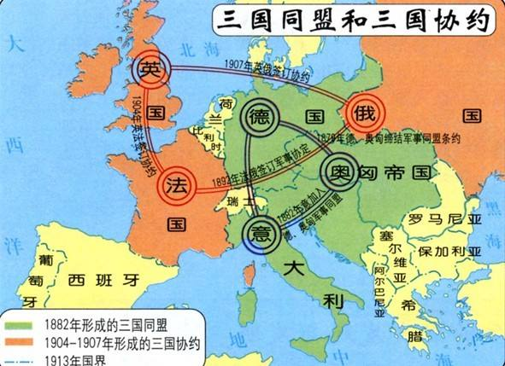
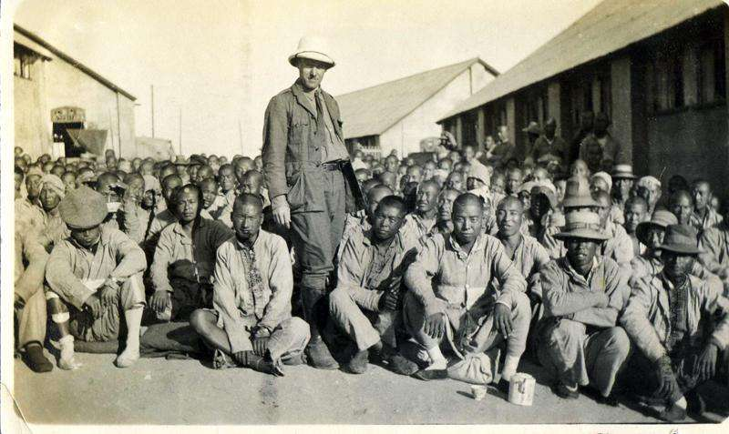
1
弱国无外交——五四运动的背景
1914年，第一次世界大战爆发。
1917年，中国加入协约国，派出十几万劳工到欧洲战场。

Slide 6
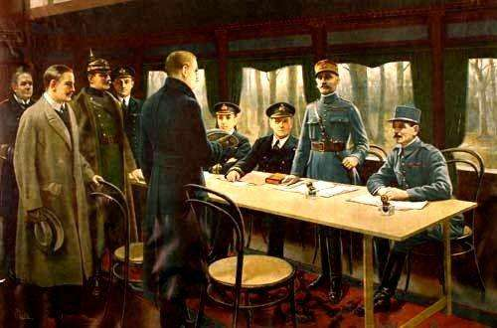
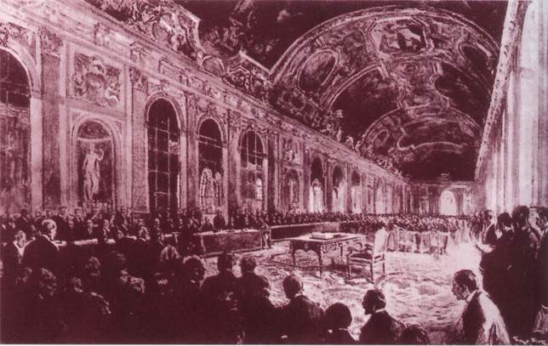
1
弱国无外交——五四运动的背景
巴黎和会现场
1919年1月—6月，战胜的协约国在巴黎召开所谓的“和平会议”，中国政府也派代表参加了会议。
1918年，德国投降，一战结束。
协约国取得了胜利。

Slide 7
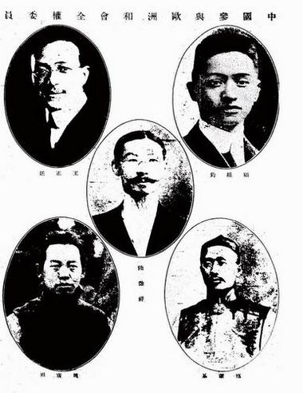
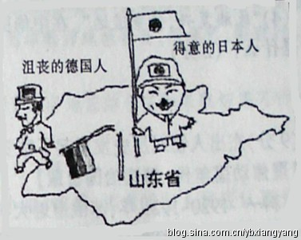
1
弱国无外交——五四运动的背景
中国代表提出正当要求：
① 取消帝国主义在华特权
② 废除“二十一条”
③ 收回青岛主权
结果：将德国在中国山东的特权全部转让给日本。
五四运动的导火线：
中国参加巴黎和会的代表：
陆征祥（中）、顾维钧（右上）、王正廷（左上）、施肇基（右下）、魏宸组（左下）
巴黎和会上中国外交的失败。

Slide 8
1
弱国无外交——五四运动的背景
思考：在第一次世界大战中，中国也是战胜国，为什么
仍然摆脱不了国家主权被侵犯的命运？
（1）当时中国综合国力仍然很弱；
（2）北洋军阀政府对内独裁，对外依靠帝国主义；
（3）帝国主义列强在华仍有许多特权；
（4）中国的社会性质仍是半殖民地半封建社会。

Slide 9
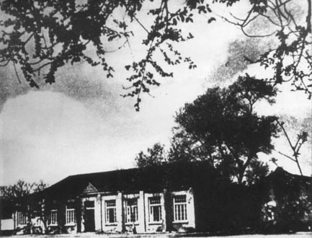
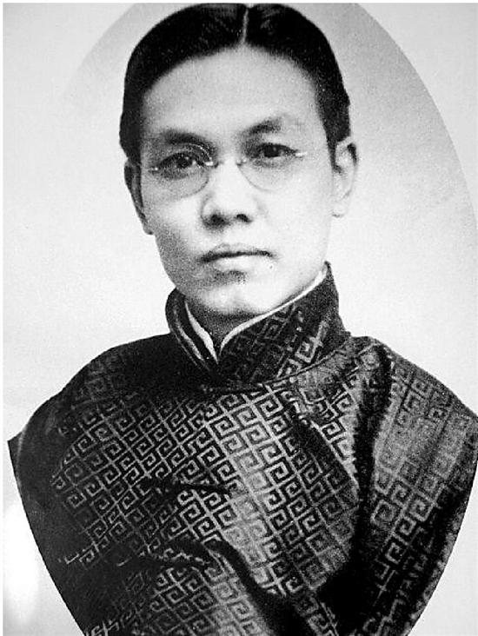
2
青年有热血——五四运动的爆发
1919年5月3日晚，北京大学及北京各校学生及代表上千人在北大法科礼堂集会，由《京报》主笔邵飘萍报告中国外交的失败情况，群情激愤。北大一位同学当场咬破中指，撕断衣襟，血书“还我青岛”四个大字，全体学生更加激愤。第二天，五四运动爆发了。
读教材
，
看视频
，提信息
我看到了 | 时 间
 | 地 点
 | 参与者
我听到了 | 口 号 要 求
我感受到 | 情 绪

Slide 10
2
青年有热血——五四运动的爆发

Slide 11
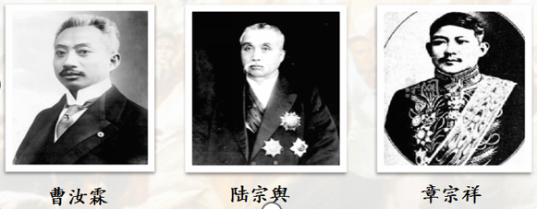
2
青年有热血——五四运动的爆发
我看到了 | 时 间
 | 地 点
 | 参与者
我听到了 | 口 号 要 求
我感受到 | 情 绪
1919年5月4日
读教材
，
看视频
，提信息
北京 天安门前
3000多名学生
帝国主义——反帝
① 外争主权，内除国贼
② 誓死力争，还我青岛
北洋军阀——反封建
③ 废除二十一条
④ 拒绝在和约上签字
要求严惩亲日派卖国贼曹汝霖、陆宗舆、章宗祥。
爱国、无奈、愤怒……

Slide 12
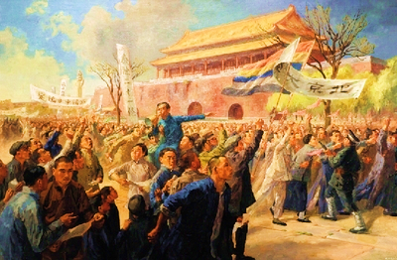
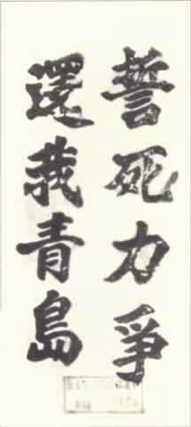
2
青年有热血——五四运动的爆发

Slide 13
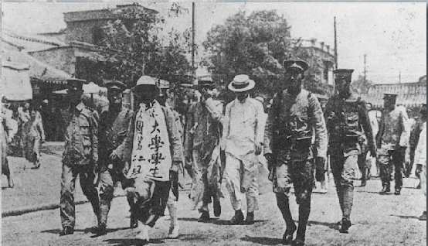
2
青年有热血——五四运动的爆发
__________
爱国何罪?
北洋军阀政府出动军警镇压，逮捕了30多名爱国学生。
第二天，北京学生举行总罢课。

Slide 14
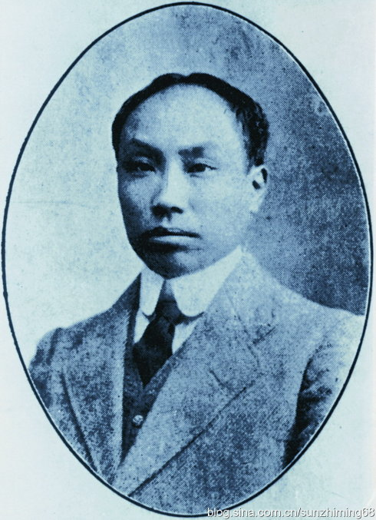
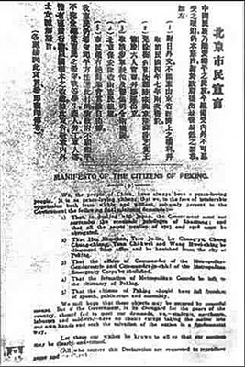
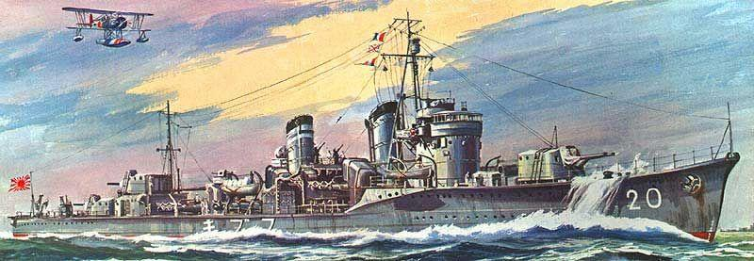
3
国民有担当——五四运动的扩大
北京学生的爱国斗争得到社会各阶层人士的广泛拥护。中国人民正义抗争。
陈独秀散发传单时被捕入狱
陈独秀亲自起草《北京市民宣言》
日本帝国主义集结军舰，威胁北洋政府
6月3日，北京学生再次走上街头，遭到军警镇压，先后800多名学生被捕。

Slide 15
3
国民有担当——五四运动的扩大

Slide 16
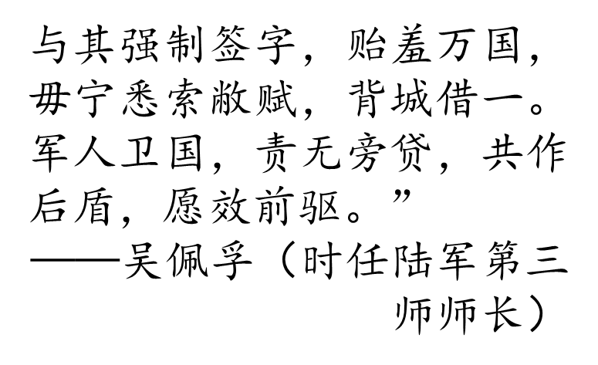
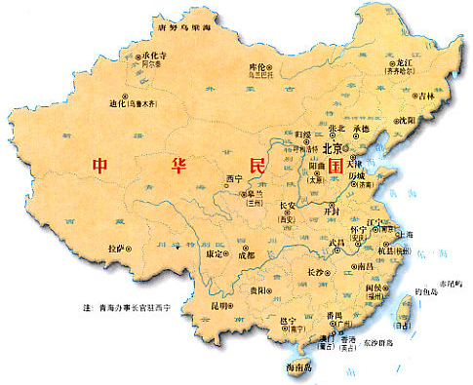
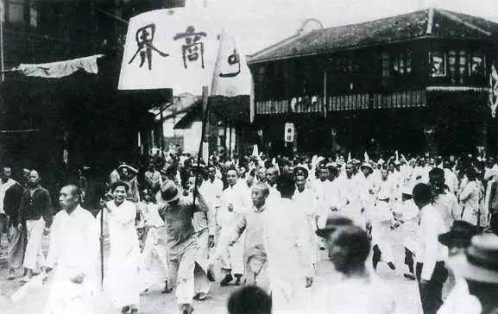
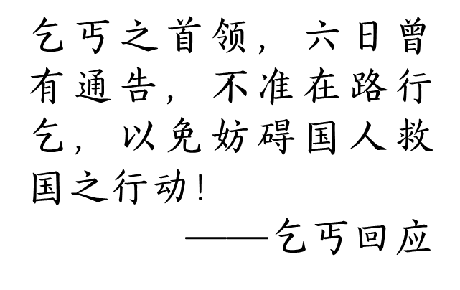
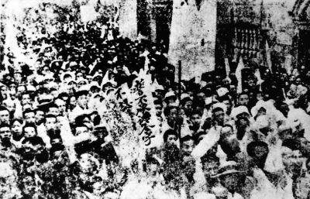
3
国民有担当——五四运动的扩大
商人罢市
全民族
军人支持
北京
主力
乞丐罢讨
上海
工人罢工
学 生
工 人
北 京
上 海

Slide 17
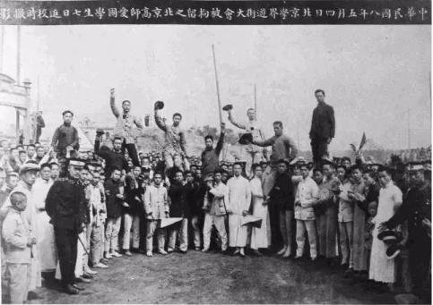
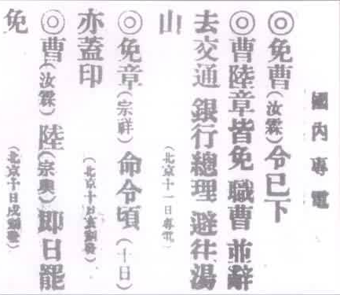
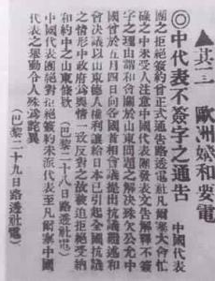
3
国民有担当——五四运动的扩大
不
①释放学生
②罢免三人
③拒绝签字
五四运动的直接目标得到了实现，
这是中国人民反帝斗争的一次重大胜利。

Slide 18
4
民族有希望——五四运动的历史意义
五四运动前期与后期对比表
五四运动性质：
五四运动是一场以先进青年知识分子为先锋、广大人民群众参加的彻底反帝反封建的伟大爱国革命运动。
 | 第一阶段（爆发） | 第二阶段（扩大）
开始时间
中心地点
主力军
斗争口号
斗争方式
结果
1919年5月4日
1919年6月3日
北京
上海
学生
工人阶级
“外争主权，内除国贼”等
学生罢课、工人罢工、商人罢市
集会、游行、罢课
大批学生被捕
取得初步胜利

Slide 19
4
民族有希望——五四运动的历史意义
五四运动历史意义：
五四运动以彻底反帝反封建的革命性、追求救国强国真理的进步性、各族各界群众积极参与的广泛性，推动了中国社会进步，促进了马克思主义在中国的传播，促进了马克思主义同中国工人运动的结合，为中国共产党成立做了思想上干部上的准备，为新的革命力量、革命文化、革命斗争登上历史舞台创造了条件，是中国旧民主主义革命走向新民主主义革命的转折点，在近代以来中华民族追求民族独立和发展进步的历史进程中具有里程碑意义。

Slide 20
4
民族有希望——五四运动的历史意义
中国近代史
(半殖民地半封建社会)
1840年
1919年
1949年
鸦片战争
五四运动
新中国成立
旧民主主义革命时期
新民主主义革命时期
名称 | 任务 | 领导阶级 | 方向 | 指导思想
旧民主主义革命
新民主主义革命
反帝反封建
资产阶级
资本主义
三民主义
反帝反封建
马克思主义
无产阶级
社会主义

Slide 21
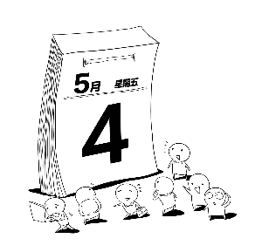
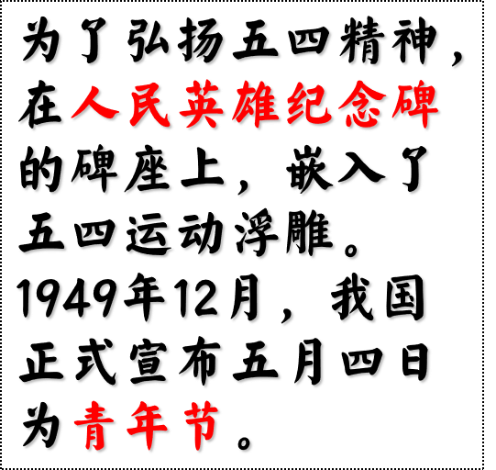
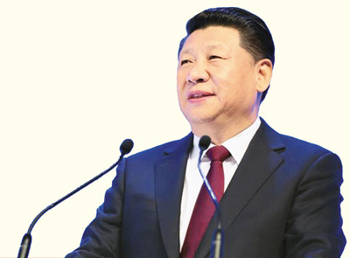
4
民族有希望——五四运动的历史意义
什么是五四精神？
五四运动，孕育了以爱国、进步、民主、科学为主要内容的伟大五四精神，其核心是爱国主义精神。
——习总书记在纪念五四运动100周年大会上的讲话
爱国 进步 民主 科学
爱国主义精神

Slide 22
本 课 小 结
旧民主主义革命
五四
精神
新民主主义革命

Slide 23
中 考 真 题
（2021·河南）1.毛泽东说：“五四运动的杰出的历史意义，在于它带着为辛亥革命还不曾有的姿态，这就是彻底地不妥协地反帝国主义和彻底地不妥协地反封建主义。”这里的“姿态”强调的是（ ）
A．革命的复杂性 B．制度的创新性
C．斗争的彻底性 D．抗战的持久性
（2021·成都）2.有历史学家称赞五四运动为“中国现代史上第一次真正的群众运动”。以下关于五四运动的史实中，最能体现“群众运动”这一特点的是（ ）
A．提出了“外争主权，内除国贼”的口号
B．广泛开展了学生罢课、工人罢工、商人罢市的斗争
C．后期运动的中心由北京转移到了上海
D．中国代表拒绝在“巴黎和约”上签字

Slide 24
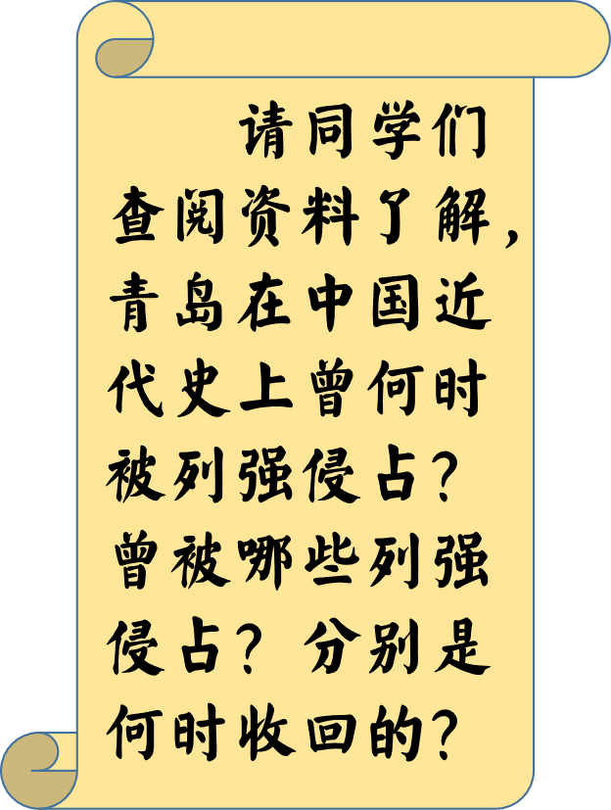
课 后 拓 展
青岛五四广场的标志性雕塑“五月的风”

Slide 25
深圳市中小学在线教学资源
谢谢观看
深圳市教育科学研究院
广东省基础教育学科教研基地
（深圳初中历史学科）
2021年7月

